Slide 1

图像预处理（三）
图像增强的概念及分类
典型的图像增强技术
  图像运算
  图像平滑
  图像锐化

Slide 2
图像增强－空间域平滑
任何一幅图像，在获取和传输的过程中，会受到各种噪声的干扰，使图像质量下降，特征被淹没，对图像分析造成影响。
为了抑制噪声，改善图像质量所进行的处理称为图像噪声去除，简称去噪
因为去噪的过程往往使图像中的尖锐信号被修整或抹平，因此大部分去噪算法又称为图像平滑算法

Slide 3
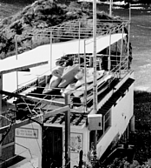
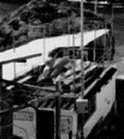
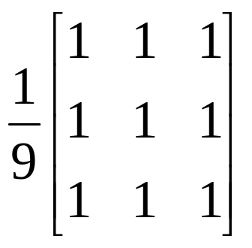
空间域平滑
为了抑制噪声改善图像质量所进行的处理称图像平滑或去噪。它可以在空间域和频率域中进行
模 板

Slide 4

空间域平滑
本节介绍空间域的几种平滑法
  局部平滑法
  超限像素平滑法
  灰度最相近的K个邻点平均法
  梯度倒数加权平滑法
  最大均匀性平滑
  有选择保持边缘平滑法
  空间低通滤波法
  多幅图像平均法
  中值滤波

Slide 5
局部平滑法
局部平滑法是一种直接在空间域上进行平滑处理的技术
  假设图像是由许多灰度恒定的小块组成，相邻像素间存在很高的空间相关性，而噪声则是统计独立的。
  因此，可用邻域内各像素的灰度平均值代替该像素原来的灰度值，实现图像的平滑

Slide 6
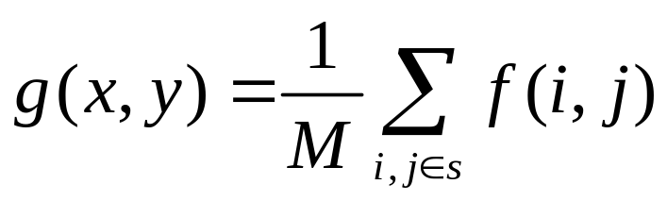
局部平滑法
设有一幅N×N的图像f(x,y)，若平滑图像为g(x,y),则有
  式中x,y=0,1,…,N-1；
  s为（x,y）邻域内像素坐标的集合；
  M表示集合s内像素的总数。
  可见邻域平均法就是将当前像素邻域内各像素的灰度平均值作为其输出值的去噪方法

Slide 7
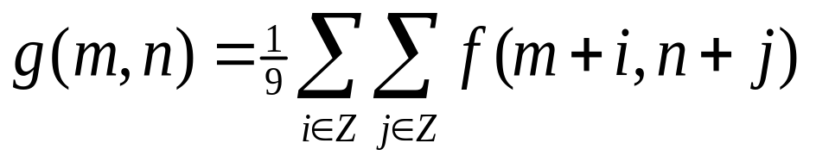
局部平滑法
例如，对图像采用3×3的邻域平均法，对于像素（m,n)，其邻域像素如下：
(m-1,n-1) | (m-1,n) | (m-1,n+1)
(m,n-1) | (m,n) | (m,n+1)
(m+1,n-1) | (m+1,n) | (m+1,n+1)
则有：

Slide 8
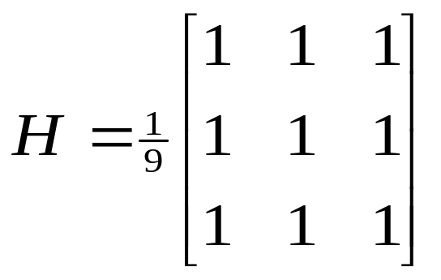
局部平滑法
其作用相当于用这样的模板同图像卷积。
设图像中的噪声是随机不相关的加性噪声，窗口内各点噪声是独立同分布的，经过上述平滑后，信号与噪声的方差比可望提高M倍

Slide 9
模板运算
模板——也称样板或窗，是实现空域滤波的基本工具
模板运算——将赋予某个像素的值作为它本身灰度值和其相邻像素灰度值的函数。

Slide 10

模板运算
模板卷积的步骤：
1）将模板在图中漫游，并将模板中心与图中某个像素位置重合。
2）将模板上的各个系数与模板下各对应像素的灰度值相乘。
3）将所有乘机相加（为保持灰度范围，常将结果再除以模板的系数个数）
4）将上述运算结果赋给图中对应模板中心位置的像素。

Slide 11
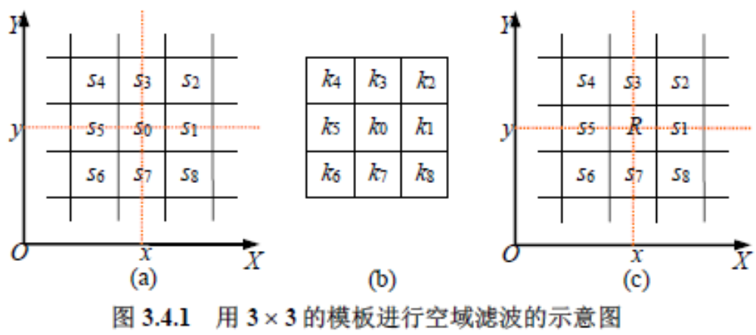
模板运算
模板卷积
将R赋给增强图中的像素作为新的灰度值。

Slide 12
空间域图像处理模板
在待处理图像的每个像素上进行处理，处理的依据是其周边像素值的线性组合
以周边像素集合作为邻域，取出各像素的值f(i,j)，乘以相应的加权系数w(i,j)，最后求和得到处理后的像素值

Slide 13
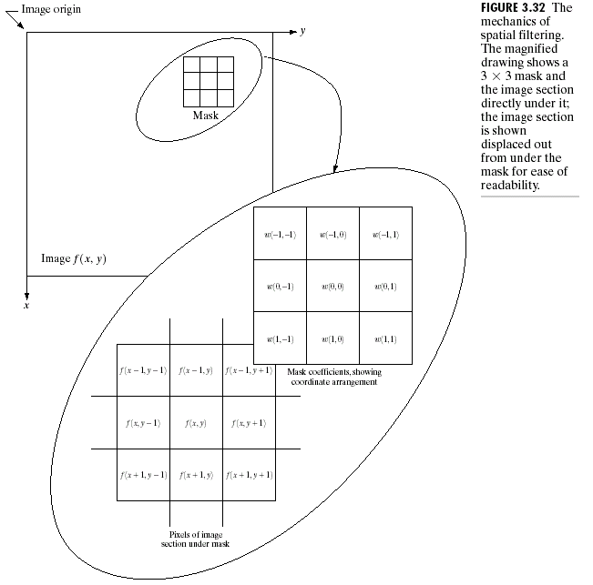

Slide 14
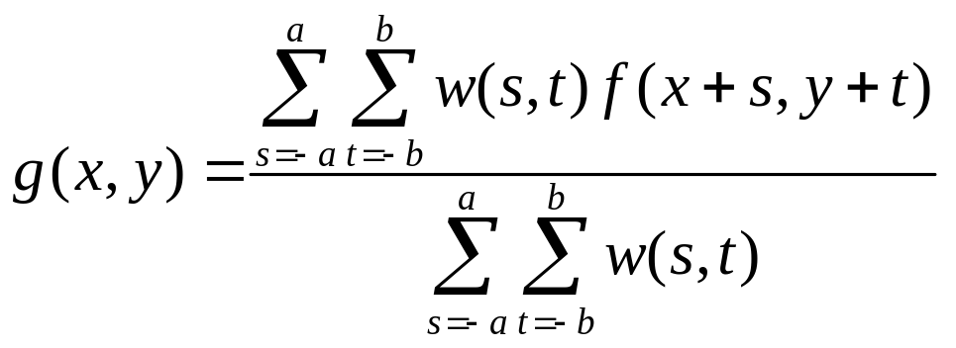
空间域图像处理模板
加权系数值构成的权值矩阵常被称为：
模板： template
掩膜： mask
卷积核： kernel
滤波器： filter

Slide 15
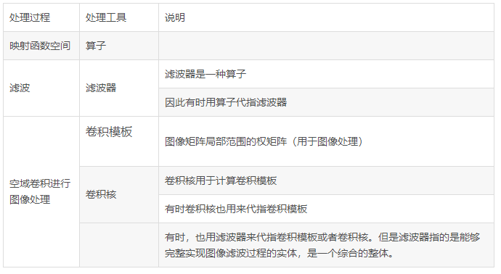

算子，滤波器，卷积模板，卷积核的比较
1）①卷积核与卷积模板及其它部分共同组成图像空域卷积算法（组成关系），②该算法是一种滤波器（类属关系），③而滤波器是一种算子（类属关系）。
2）在滤波过程中，算子可以代指滤波器。
3）在图像空域卷积过程中，①卷积核有时可以代指卷积模板；②滤波器或者算子可以代指卷积核或者卷积模板。

Slide 16
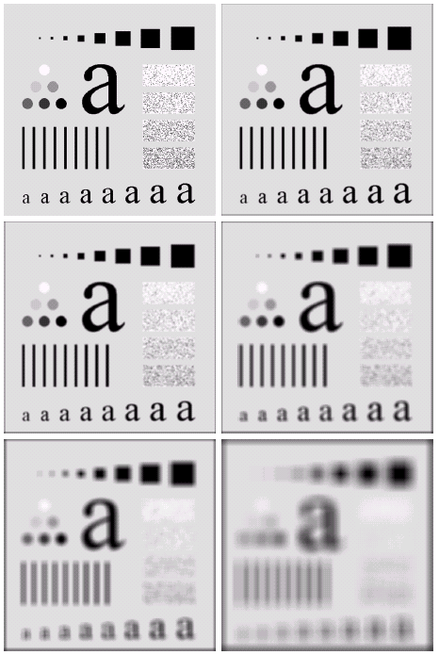
局部平滑法
n=3和n=5时，图像中有轻微模糊；n=9，图像更模糊，某些圆圈与背景融合较多；（噪声明显减少字母锯齿状边界与圆圈都平滑了） n=15和35时，图像非常模糊，小尺寸物体就被抹去了

Slide 17
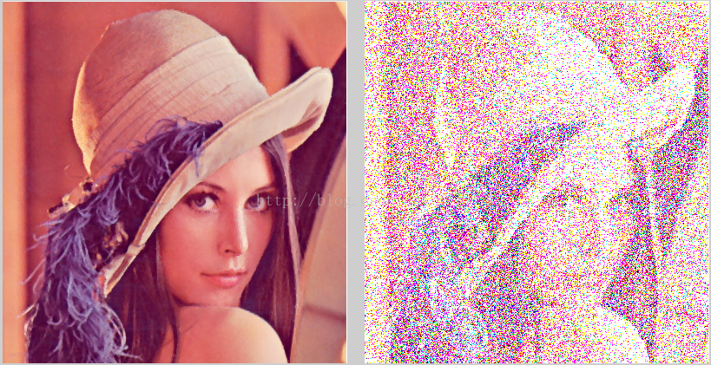
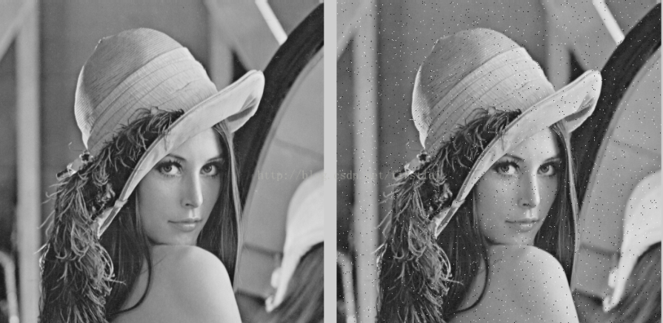
局部平滑法
该算法简单，但是在降低噪声的同时使图像产生模糊，特别在边缘和细节处。
邻域越大，在去噪能力增强的同时模糊程度越严重
平滑算法对白噪声（高斯噪声）有效，对椒盐噪声效果一般甚至较差。对于椒盐噪声，非线性的处理技术更有效
服从高斯分布（正态分布）的一类噪声，通常是因为不良照明和高温引起的传感器噪声。通常在RGB图像中
由图像传感器，传输信道，解压处理等产生的黑白相间的亮暗点噪声（椒-黑，盐-白）。通常出现在灰度图中

Slide 18
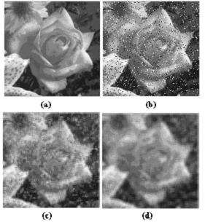
局部平滑法
(a)原图像
(b)加椒盐噪声的图像
(c)3×3邻域平滑
(d) 5×5邻域平滑

Slide 19
改进方法
为克服简单局部平均法的弊病，目前已提出许多保边缘、细节的局部平滑算法。
这些算法的出发点都集中在如何选择邻域的大小、形状和方向、参加平均的点数以及邻域各点的权重系数等

Slide 20
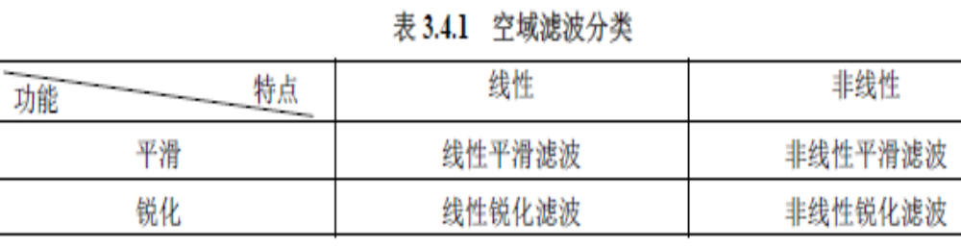
技术分类
给卷积模板的各个系数赋以不同的值，就可得到不同的增强效果

Slide 21
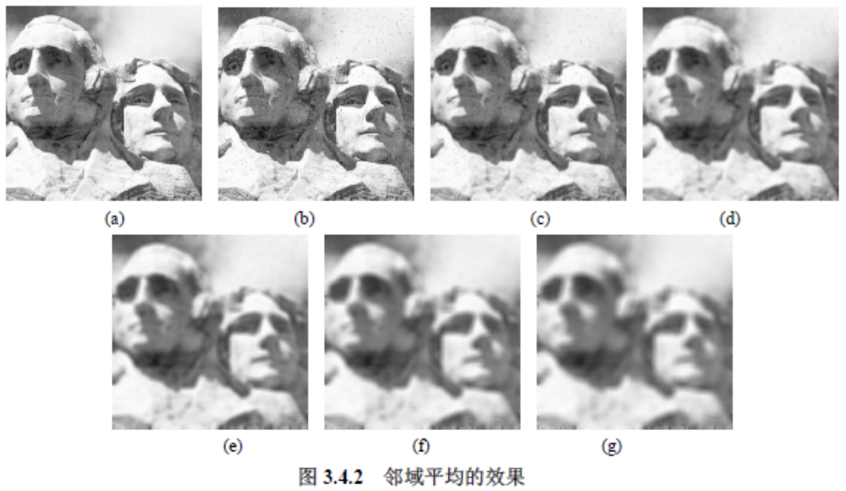
线性平滑滤波
邻域平均

Slide 22
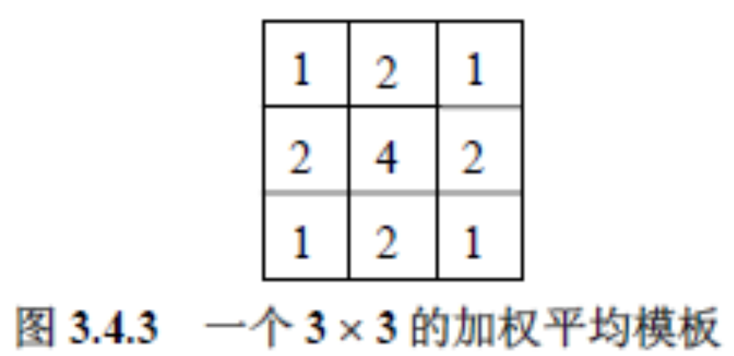
线性平滑滤波
加权平均
系数均为正值，接近模板中心的系数比较大，而模板边界附近的系数应比较小

Slide 23

超限像素平滑法
对邻域平均法稍加改进，可导出超限像素平滑法
将f(x,y)和邻域平均g(x,y)差的绝对值与选定的阈值进行比较，根据比较结果决定点（x,y）的最后灰度g′(x,y)。其表达式为

Slide 24
超限像素平滑法
对抑制椒盐噪声比较有效，对保护仅有微小灰度差的细节及纹理也有效。
随着邻域增大，去噪能力增强，但模糊程度也大。
同局部平滑法相比，超限像素平滑法的去椒盐噪声效果更好

Slide 25
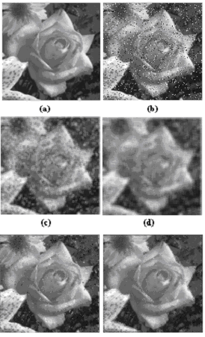
(a)原图像
(b)对(a)加椒盐噪声的图像
(c)3×3邻域平滑
(d) 5×5邻域平滑
(e)3×3超限像素平滑(T=64)
(f)5×5超限像素平滑(T=48)

Slide 26
灰度最相近的K个邻点平均法
在n×n的窗口内，属于同一集合体的像素，它们的灰度值将高度相关。
因此，可用窗口内与中心像素的灰度最接近的K个邻像素的平均灰度来代替窗口中心像素的灰度值。此即灰度最相近K邻点平均法

Slide 27
灰度最相近的K个邻点平均法
K值
  较小的K值使噪声方差下降较小，但保持细节效果较好；
  较大的K值平滑噪声较好，但会使图像边缘模糊。
实验证明，对于3×3的窗口，取K=6为宜

Slide 28
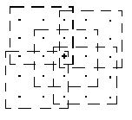
最大均匀性平滑
为避免因为消除噪声而引起边缘模糊，该算法先找出环绕图像中每像素的最均匀区域，然后用这个区域的灰度均值代替该像素原来的灰度值

Slide 29
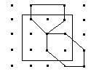
有选择保边缘平滑法
该方法对图像上任一像素(x,y)的5×5邻域，采用9个掩模，其中包括一个3×3正方形、4个五边形和4个六边形。计算各个掩模的均值和方差，对方差进行排序，最小方差所对应的掩模区的灰度均值就是像素（x,y) 的输出值

Slide 30
有选择保边缘平滑法
该方法以方差作为各个区域灰度均匀性的测度。若区域含有尖锐的边缘，它的灰度方差必定很大；而不含边缘或灰度均匀的区域，它的方差就小，那么最小方差所对应的区域就是灰度最均匀区域。
因此有选择保边缘平滑法既能够消除噪声，又不破坏区域边界的细节。

Slide 31
有选择保边缘平滑法
此外，五边形和六边形在（x,y）处都有锐角，因此即使像素（x,y）位于一个复杂形状区域的锐角处，也能找到均匀的区域。从而在平滑时既不会使尖锐边缘模糊，也不会破坏边缘形状

Slide 32
有选择保边缘平滑法
例如，某像素5×5邻域的灰度分布，经计算9个掩模区的均值和方差为
3
6
4
2
1
均值
3
4
4
2
2
4
3
3
3
4
7
3
2
4
8
4
1
4
3
对应的
方差
11
30
37
13
20
26
12
26
32
4
2
1
5
3
4
3
2
1
6
最小方差为11，对应的灰度均值3，
采用有选择保边缘平滑，该像素的输出值为3。

Slide 33
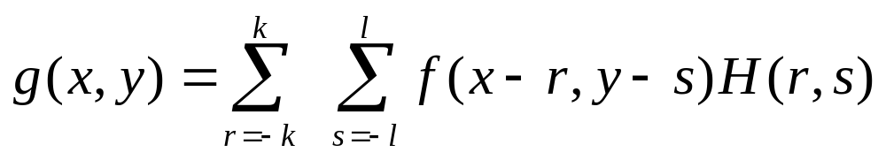
空间低通滤波法
邻域平均法可看作一个掩模作用于图像f(x,y)的低通空间滤波
掩模就是一个滤波器，它的响应为H(r,s)
于是滤波输出的数字图像g(x,y)用离散卷积表示为

Slide 34
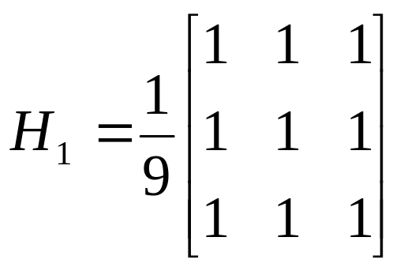
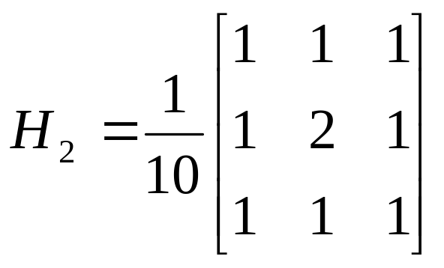
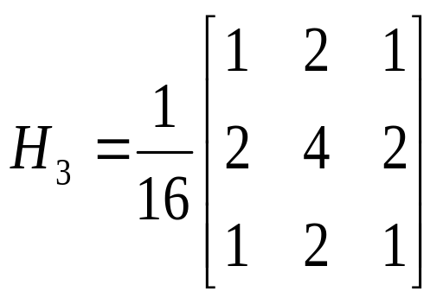
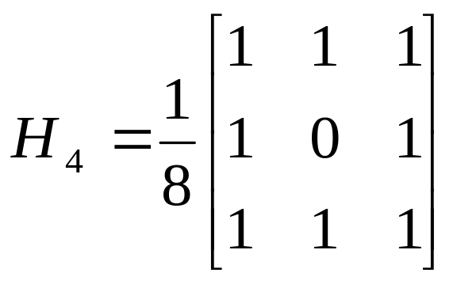
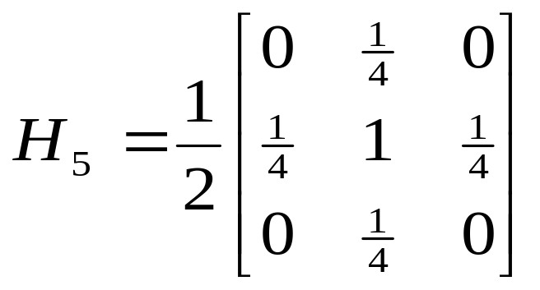
空间低通滤波法
常用的掩模有

Slide 35
空间低通滤波法
掩模不同，中心点或邻域的重要程度也不相同，因此，应根据问题的需要选取合适的掩模。
但不管什么样的掩模，必须保证全部权系数之和为单位值1，这样可保证输出图像灰度值在许可范围内，不会产生“溢出”现象

Slide 36
统计排序滤波器
统计排序滤波器是一种非线性的空间滤波器
它的响应基于滤波器包围的图像区域中像素的排序，然后用统计排序结果代替中心像素的值

Slide 37
非线性平滑滤波
中值滤波是对一个滑动窗口内的各像素灰度值排序，用中值代替窗口中心像素的原来灰度值，因此它是一种非线性的图像平滑法
这里中值指的是一个数值集合中的中间值，在集合中有一半值小于或等于这个值，也有一半值大于或等于这个值

Slide 38
非线性平滑滤波
中值滤波可用如下步骤完成
(1) 将模板在图中漫游，并将模板中心 与图中某个像素位置重合
(2) 读取模板下各对应像素的灰度值
(3) 将这些灰度值从小到大排成一列
(4) 找出这些灰度值里排在中间的一个
(5) 将这个中间值赋给对应模板中心位 置的像素

Slide 39
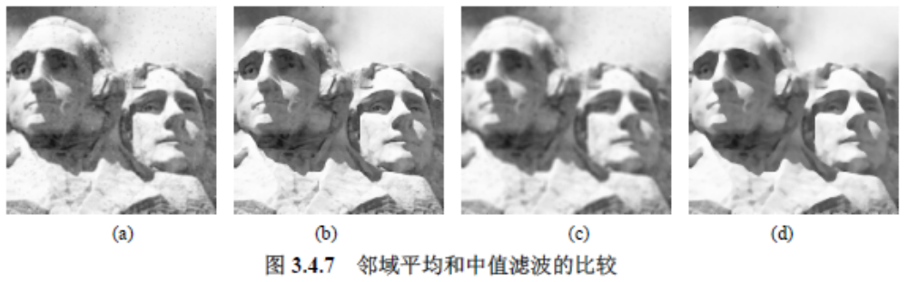
非线性平滑滤波
中值滤波既能消除噪声（尤其是脉冲噪声），又能保持图像细节

Slide 40
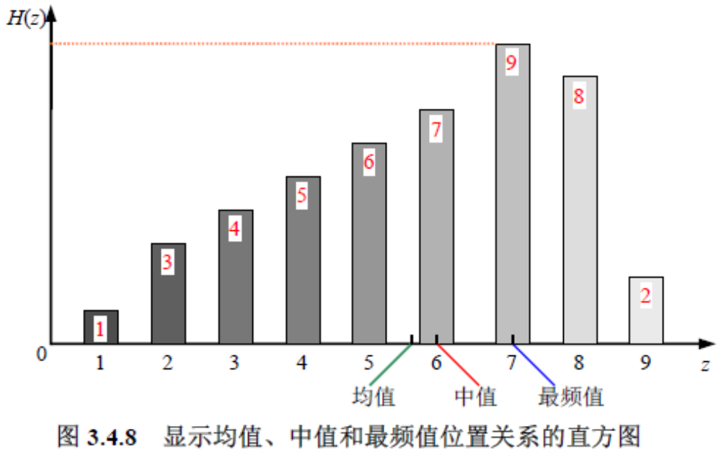
非线性平滑滤波

Slide 41
中值滤波
例：采用1×3窗口进行中值滤波
原图像为：
2 2 6 2 1 2 4 4 4 2 4
处理后为：
2 2 2 2 2 2 4 4 4 4 4

Slide 42
中值滤波
它对脉冲干扰及椒盐噪声的抑制效果好，在抑制随机噪声的同时能有效保护边缘少受模糊。但它对点、线等细节较多的图像却不太合适
对中值滤波法来说，正确选择窗口尺寸的大小很重要。一般很难事先确定最佳的窗口尺寸，需通过从小窗口到大窗口的中值滤波试验，再从中选取最佳的

Slide 43
一维中值滤波的几个例子（N=5）
离散阶跃信号、斜升信号没有受到影响。离散三角信号的顶部则变平了。
对于离散的脉冲信号，当其连续出现的次数小于窗口尺寸的一半时，将被抑制掉，否则将不受影响

Slide 44
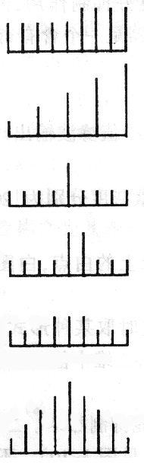
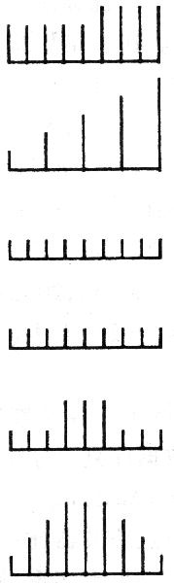
一维中值滤波的几个例子（N=5）
原图像
处理结果

Slide 45
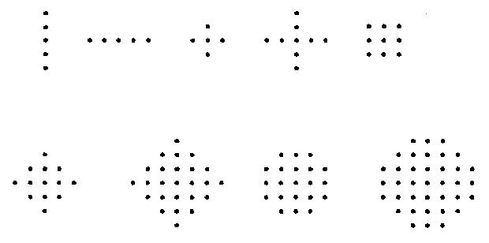
二维中值滤波
一维中值滤波的概念很容易推广到二维。一般来说，二维中值滤波器比一维滤波器更能抑制噪声
二维中值滤波器的窗口形状可以有多种，如线状、方形、十字形、圆形、菱形等

Slide 46
二维中值滤波
不同形状的窗口产生不同的滤波效果，使用中必须根据图像的内容和不同的要求加以选择。
经验表明，方形或圆形窗口适宜于外轮廓线较长的物体图像
而十字形窗口对有尖顶角状的图像效果好

Slide 47
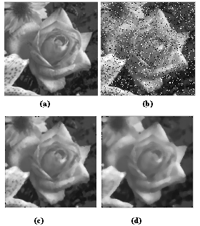
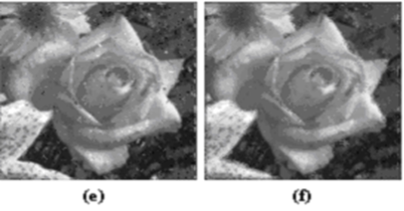
图(a)为原图像；图(b)为加椒盐噪声的图像；图(c)和图(d)分别为3×3、5×5模板进行中值滤波的结果;图(e)和图(f)分别为3×3、5×5模板利用超限像素平均法处理的结果
可见中值滤波法能有效削弱椒盐噪声，且比邻域、超限像素平均法更有效

Slide 48

二维中值滤波

Slide 49
图像空间域锐化
在图像的识别中，常需要突出边缘和轮廓信息。图像锐化就是增强图像的边缘或轮廓。
图像平滑通过积分使得图像边缘模糊，图像锐化则通过微分而使图像边缘突出、清晰。

Slide 50
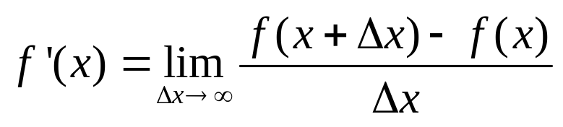
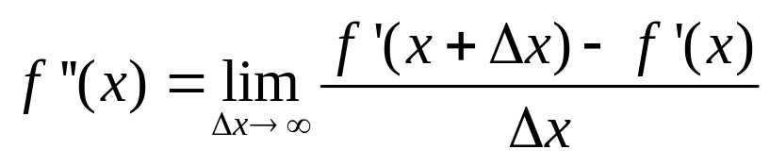
图像中的微分
对于一元函数f(x)，一阶导数为
二阶导数为

Slide 51
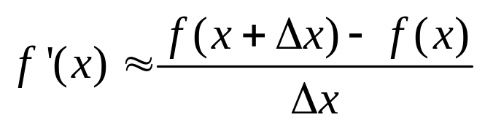
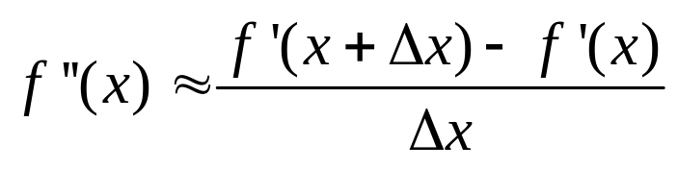
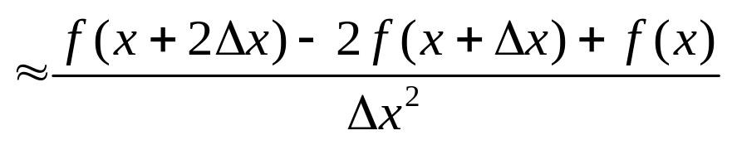
图像中的微分
对于一元函数f(x)，一阶微分对应了导数
二阶微分对应了导数的导数

Slide 52

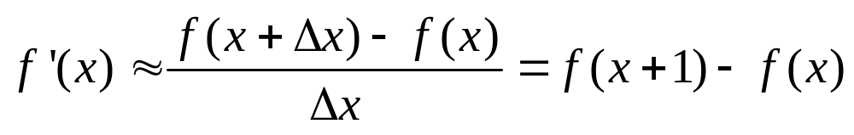
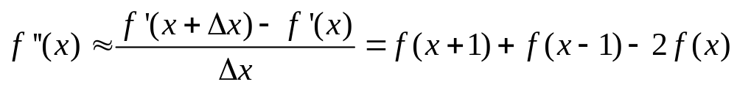
图像中的微分
图像中的像素间隔为1，因此取
二阶微分是导数的导数

Slide 53
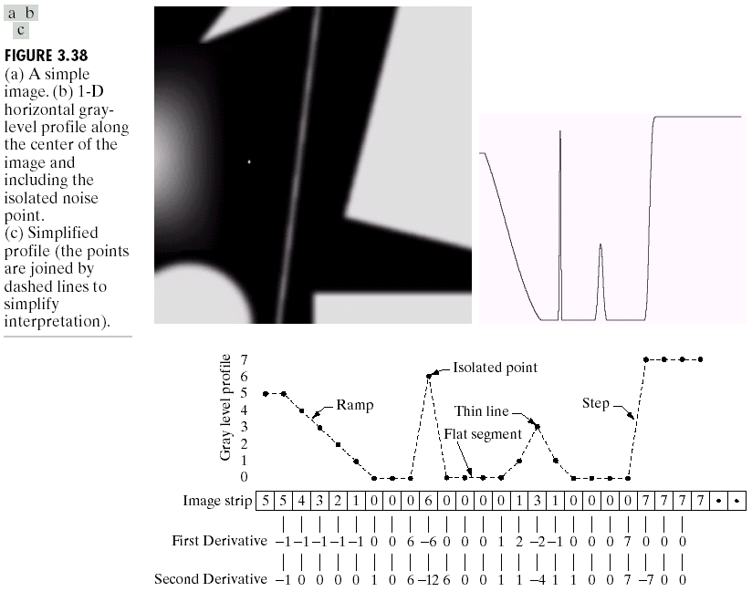

Slide 54
图像中的微分
根据上图计算知：
  一阶微分只有在平坦的区域为0或接近0
  二阶微分在平坦处以及斜坡处为0，只在斜坡的起始和终点处才非零
  二阶微分对孤立噪声点及其周边点的响应比一阶微分强得多

Slide 55
图像中的微分
结论：
  一阶微分处理通常产生较宽边缘
  二阶微分处理对细节有较强的响应如细线条和孤立点
  一阶微分处理一般对灰度阶梯有较强响应
  二阶微分处理对灰度阶梯变化产生双响应

Slide 56
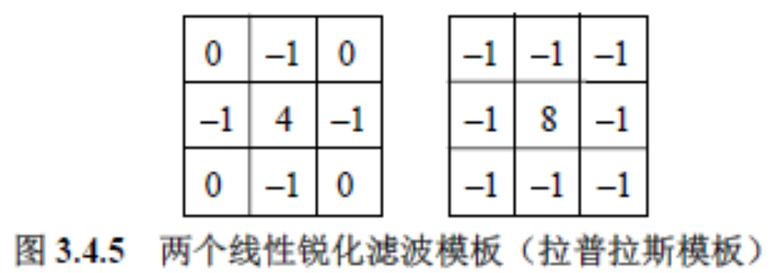
线性锐化滤波
利用对应微分的方法可以对图像进行锐化滤波
线性锐化滤波的模板仅中心系数为正，而周围的系数均为负值

Slide 57
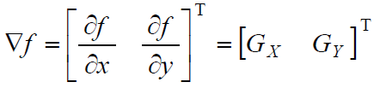
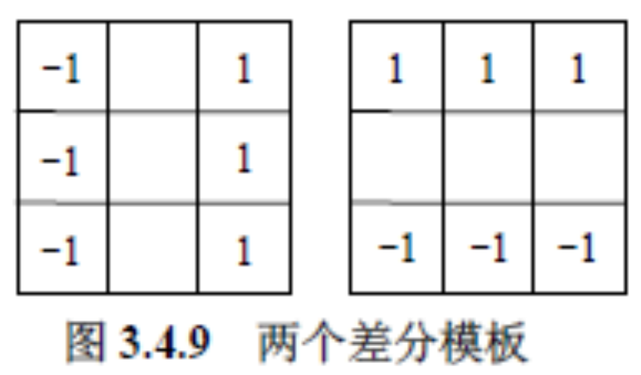
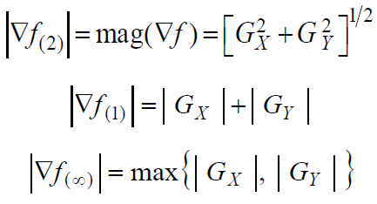
非线性锐化滤波
梯度（基于一阶微分）

Slide 58
梯度锐化法
最常用的图像锐化法是梯度法。
标量场(如高度、温度)中某一点上的梯度指向标量场增长最快的方向，梯度的长度是这个最大的变化率。
在单变量的实值函数的情况，梯度只是导数；对于一个线性函数，也就是线的斜率。

Slide 59
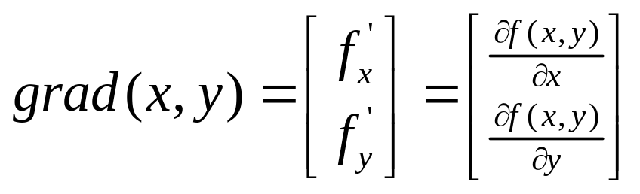
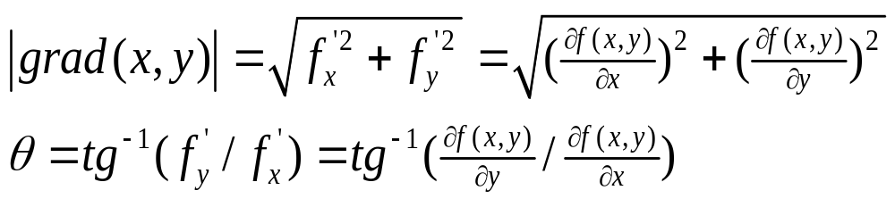
梯度锐化法
对于图像f(x，y)，在(x，y)处的梯度定义为
梯度是一个矢量，其大小和方向为

Slide 60
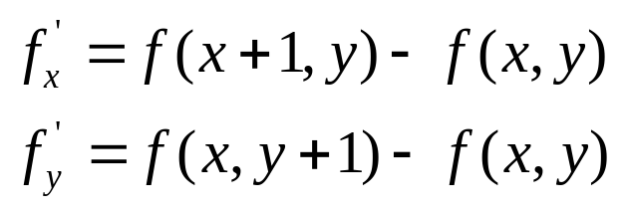
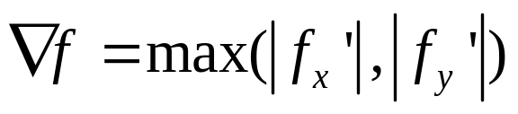
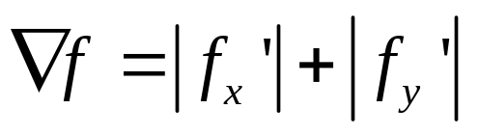
梯度锐化法
对于离散图像处理而言，常用到梯度的大小，因此把梯度的大小也习惯称为“梯度”。并且一阶偏导数采用一阶差分近似表示，即
为简化梯度的计算，经常使用以下两种近似计算值

Slide 61
图像空间域锐化
除梯度算子以外，还可采用Roberts、Prewitt和Sobel 算子计算梯度，来增强边缘
除梯度算子以外，还可采用Roberts、Prewitt和Sobel 算子计算梯度，来增强边缘
除梯度算子以外，还可采用Roberts、Prewitt和Sobel 算子计算梯度，来增强边缘
梯度算子模板
-1
-1
1
1

Slide 62


Slide 63

图像空间域锐化
Roberts[1965]使用交叉差分算法
差分计算式如下

Slide 64
图像空间域锐化
为了在锐化边缘的同时减少噪声的影响，Prewitt从加大边缘增强算子的模板大小出发，由2x2扩大到3x3来计算差分，如图(a)所示。
-1
0
1
-1
-1
-1
-1
0
1
-1
-2
-1
-1
0
1
0
0
0
-2
0
2
0
0
0
-1
0
1
1
1
1
-1
0
1
1
2
1
(a) Prewitt 算子 (b) Sobel算子

Slide 65
图像空间域锐化
Sobel在Prewitt算子的基础上，对4-邻域采用加权的方法计算差分，对应的模板如图(b)
根据梯度计算式就可以计算Roberts、Prewitt和Sobel梯度。一旦梯度算出后，就可根据不同的需要生成不同的梯度增强图像

Slide 66

例：隐形眼镜检测
4点、5点钟处两个边缘缺陷，去除了灰
度平坦区域，梯度处理突出了小斑点

Slide 67
图像空间域锐化
第一种输出形式
  g(x,y)=grad(x,y)
缺点是增强的图像仅显示灰度变化比较陡峭的边缘轮廓，而灰度变化比较平缓或均匀的区域则呈黑色

Slide 68

图像空间域锐化
第二种输出形式

Slide 69

图像空间域锐化
第三种输出形式
它将明显边缘用一固定的灰度级L_{G}来表现

Slide 70

图像空间域锐化
第四种输出形式
此方法将背景用一个固定的灰度级 L_{B}来表示，便于研究边缘灰度的变化

Slide 71

图像空间域锐化
第五种输出形式
这种方法将明显边缘和背景分别用灰度级L_{G}和L_{B}表示，生成二值图像，便于研究边缘所在位置

Slide 72


Slide 73


Laplacian算子
Laplacian (拉普拉斯)算子是线性二阶微分算子
对离散的数字图像而言，二阶偏导数可用二阶差分近似，可推导出Laplacian算子表达式为

Slide 74

Laplacian算子模板

Slide 75
Laplacian增强算子
Laplacian算子作为二阶微分算子，强调的是图像中灰度的突变，并且淡化图像中灰度变化缓慢的区域
因此拉普拉斯算子产生的图像是以浅色显示源图像中的边缘和突变点，而以黑色或暗灰色显示原图中的其他背景区域
将拉普拉斯算子产生的图像叠加到原图像中可以使得图像中的边界和突变细节得到锐化，同时也保留了原图像中的信息

Slide 76


Laplacian增强算子
Laplacian增强算子：将拉普拉斯算子产生的图像叠加到原图像
Laplace掩膜中心系数为负
Laplace掩膜中心系数为正
0
-1
0
拉普拉斯增强算子模板
-1
5
-1
0
-1
0

Slide 77

拉普拉斯增强
a)月球北极图像
b) Laplace算子产生的图像可能产生负数
c)重新标定后的图像
d)增强后的图像

Slide 78

合成拉普拉斯掩膜

Slide 79




高频提升滤波
设锐化图像：

Slide 80



高频提升滤波
选择拉普拉斯增强作为锐化图像：
提升滤波应用之一是处理较暗的输入图像，
通过设置不同的A，起到增亮原图像且锐化细节

Slide 81

(a)原图像；(b) A=0; (c) A=1;(d) A=1.7

